Slide 1
Babesie/Babesioza

Slide 2


Slide 3
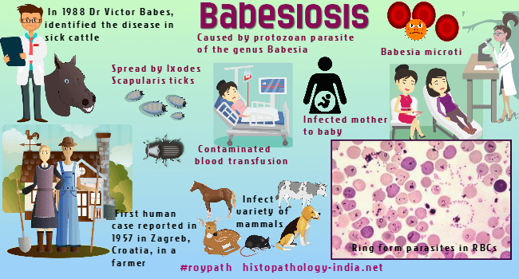

Slide 4
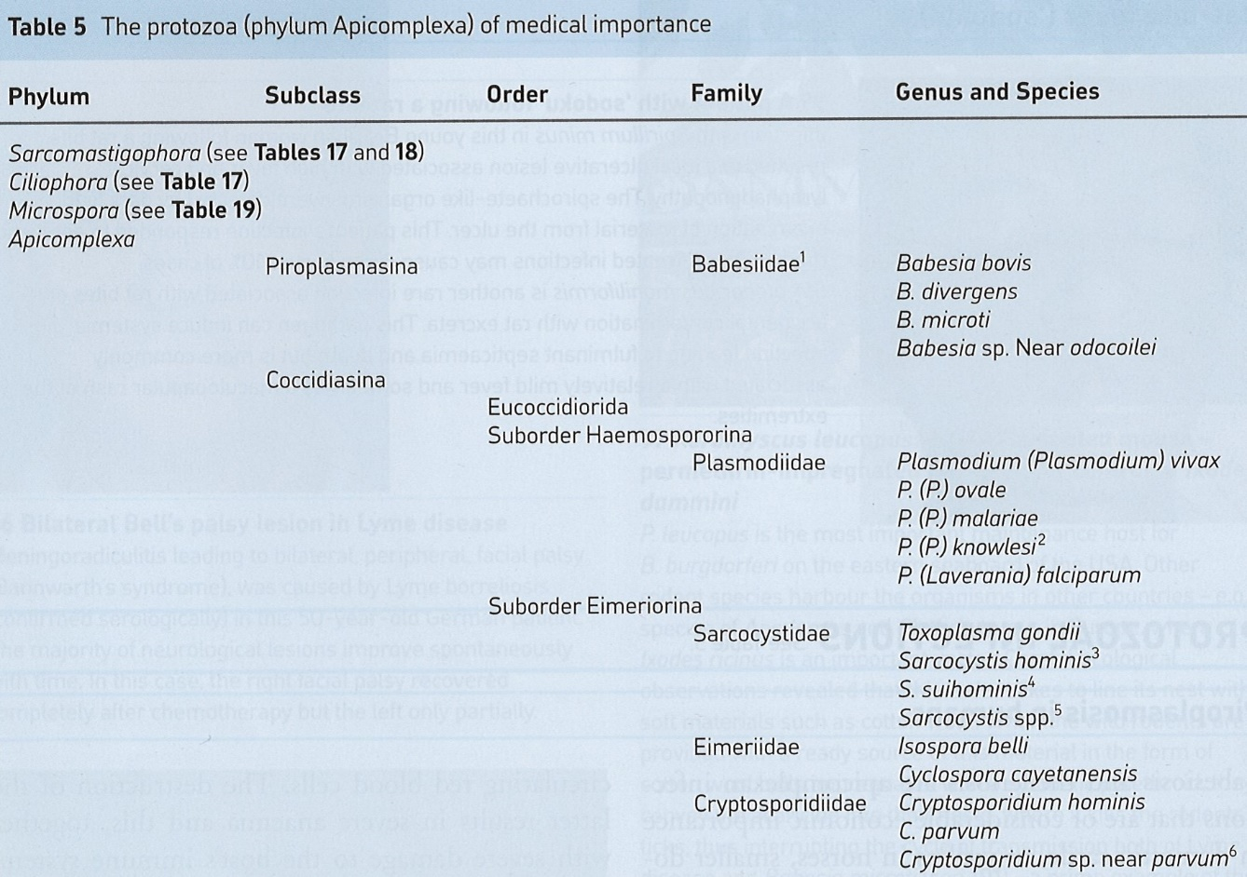
Apicomplexa – Babesia - klasifikace

Slide 5
Původce
Babesióza je způsobena apicomplexanními parazity rodu Babesia. I když bylo hlášeno více než 100 druhů, pouze několik z nich bylo identifikováno jako způsobující lidské infekce, včetně B. microti, B. divergens, B. duncani a v současné době nepojmenovaného kmene označeného MO-1.

Slide 6
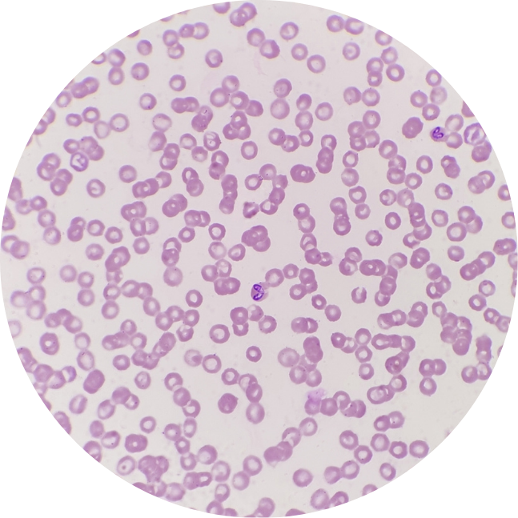
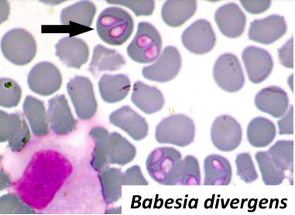
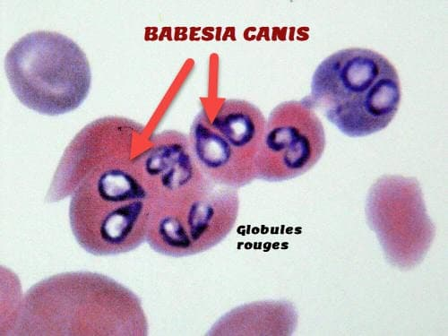
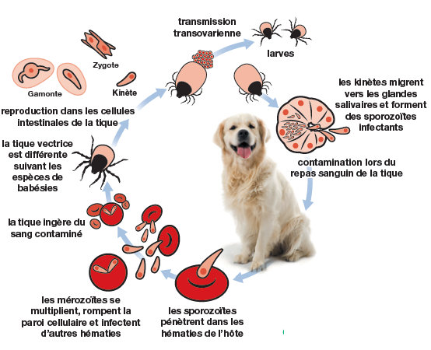
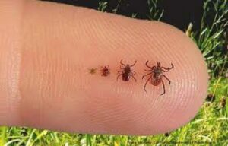
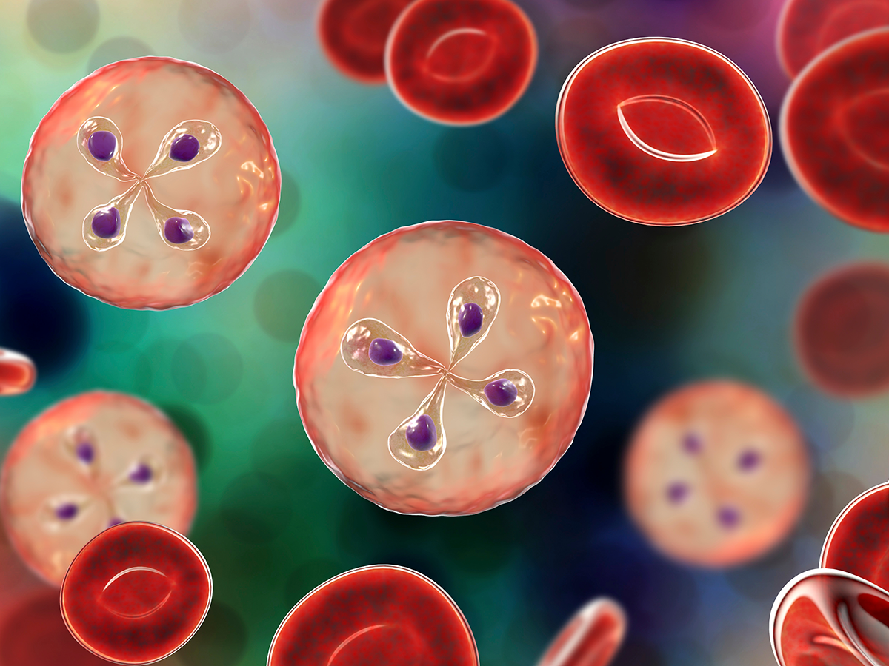
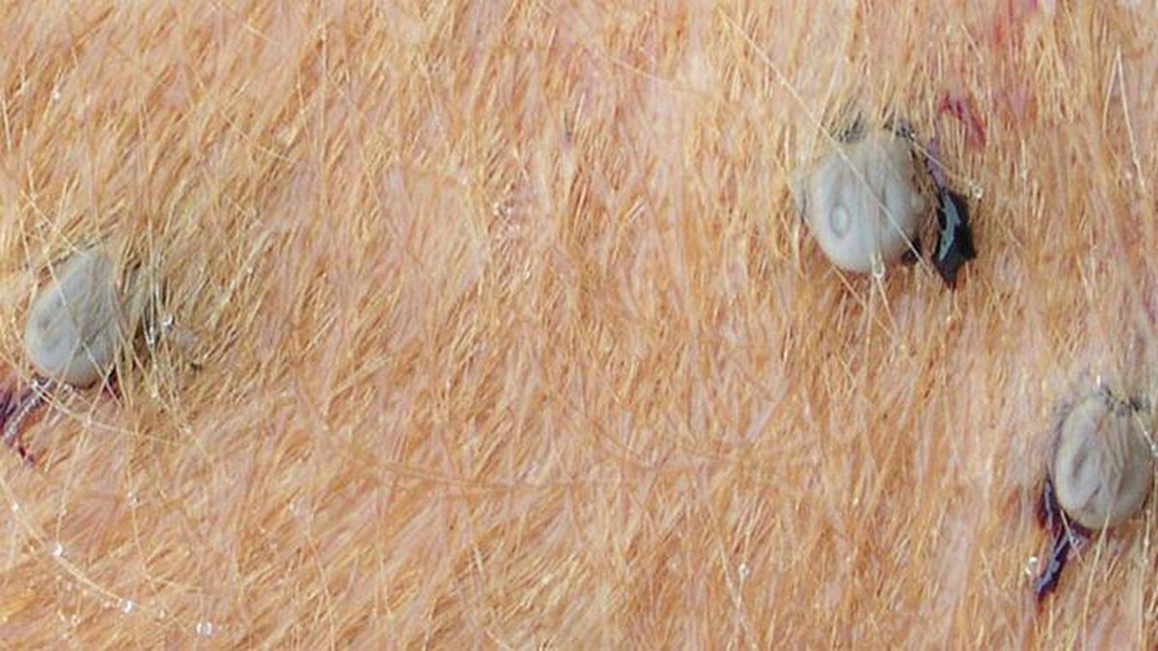

Slide 7
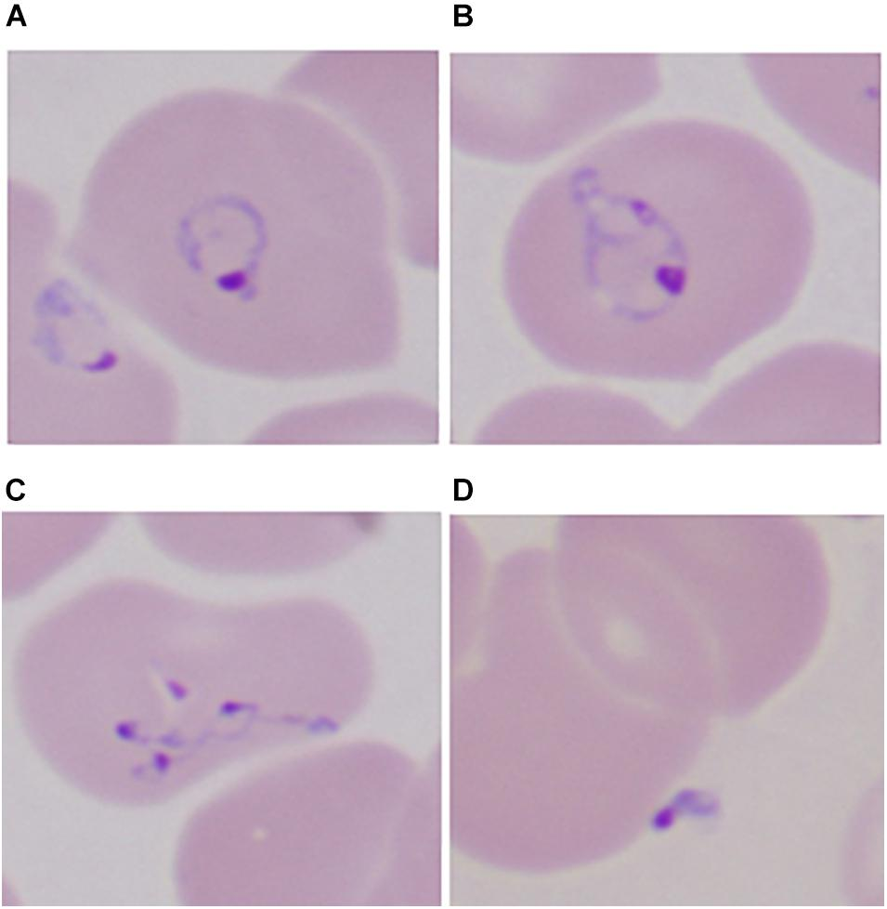
Obrázek 2. Vývojová stádia intraerytrocytárního parazita Babesia microti pomocí mikroskopie tenké krve obarvené Giemsou. (A) Prstencová forma s modře zbarvenou cytoplazmou; (B) zralý trofozoit se dvěma malými jádry; (C) tetráda (maltézský křížek); a (D) extracelulární forma. 1000× zvětšení. Převzato z Vannier a Krause (2012) (Z The New England Journal of Medicine, Edouard Vannier, PhD., a Peter J. Krause, M. D., Lidská babesióza, 366, 2399. Copyright (2012) Massachusettská lékařská společnost. Přetištěno se svolením).

Slide 8
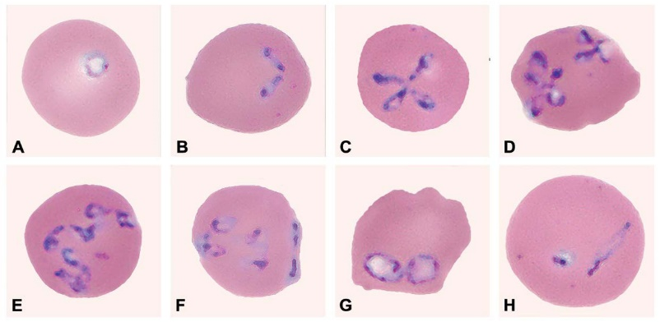

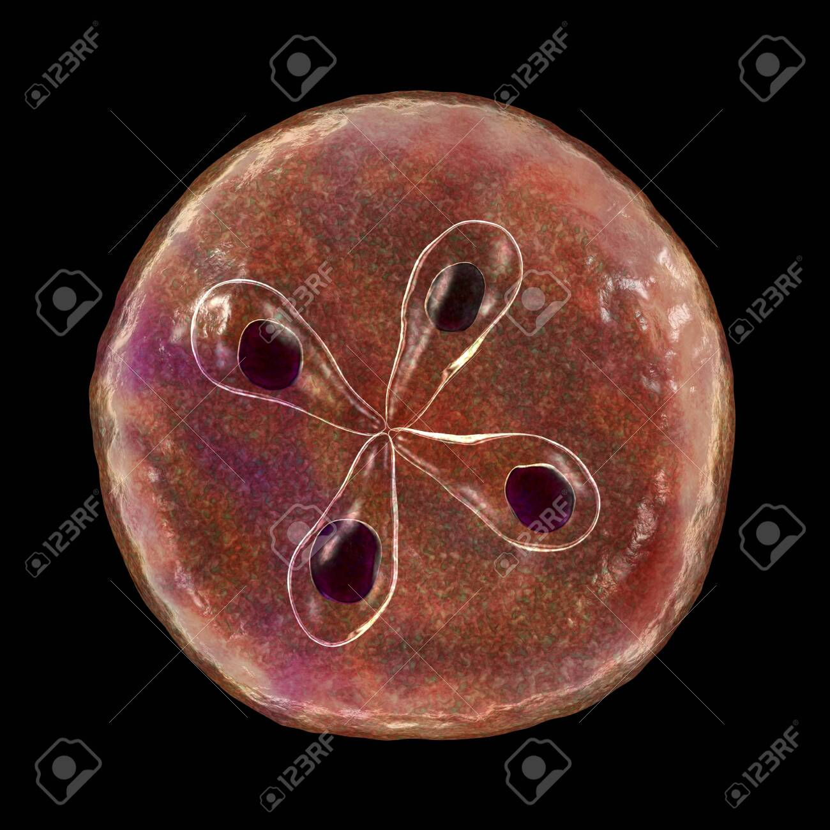
Babesióza je onemocnění u nás vcelku neznámé. Nejenomže není známo laické veřejnosti, ale ani mnozí lékaři toto onemocnění příliš neznají. O tom, že je babesióza u nás obecně přehlížena svědčí i fakt, že o jejím výskytu nevede záznamy ani Státní zdravotní ústav v databázi výskytu infekčních nemocí
Morfologie
(C)
Na obrázku jsou patrné různé parazitární formy babesií v červených krvinkách. Typickým znakem pro babesiózu je tzv. maltézský kříž (C).

Slide 10
Rozšíření a výskyt
Celosvětově je o rozšíření a výskytu známo jen málo Babesia často v zemích s endemickým výskytem malárie, kde pravděpodobně dochází k chybné identifikaci jako Plasmodium.
V Evropě je většina hlášených případů způsobena B. divergens a vyskytuje se u pacientů po splenektomii.
Ve Spojených státech je B. microti nejčastěji identifikovaným agens (severovýchod a středozápad) a může se vyskytovat u jedinců bez splenektomie. Babesia duncani byla izolována u pacientů ve Washingtonu a Kalifornii. MO-1 byl izolován od pacientů v Missouri.

Slide 11
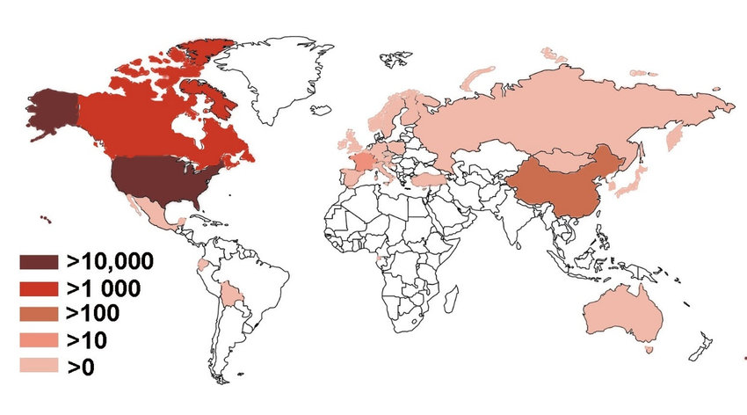
Geografická distribuce lidské babesiozy
Čím tmavší; tím více případů; Nevybarvené státy neposkytují o výskytu Babesiózy žádné údaje !

Slide 12
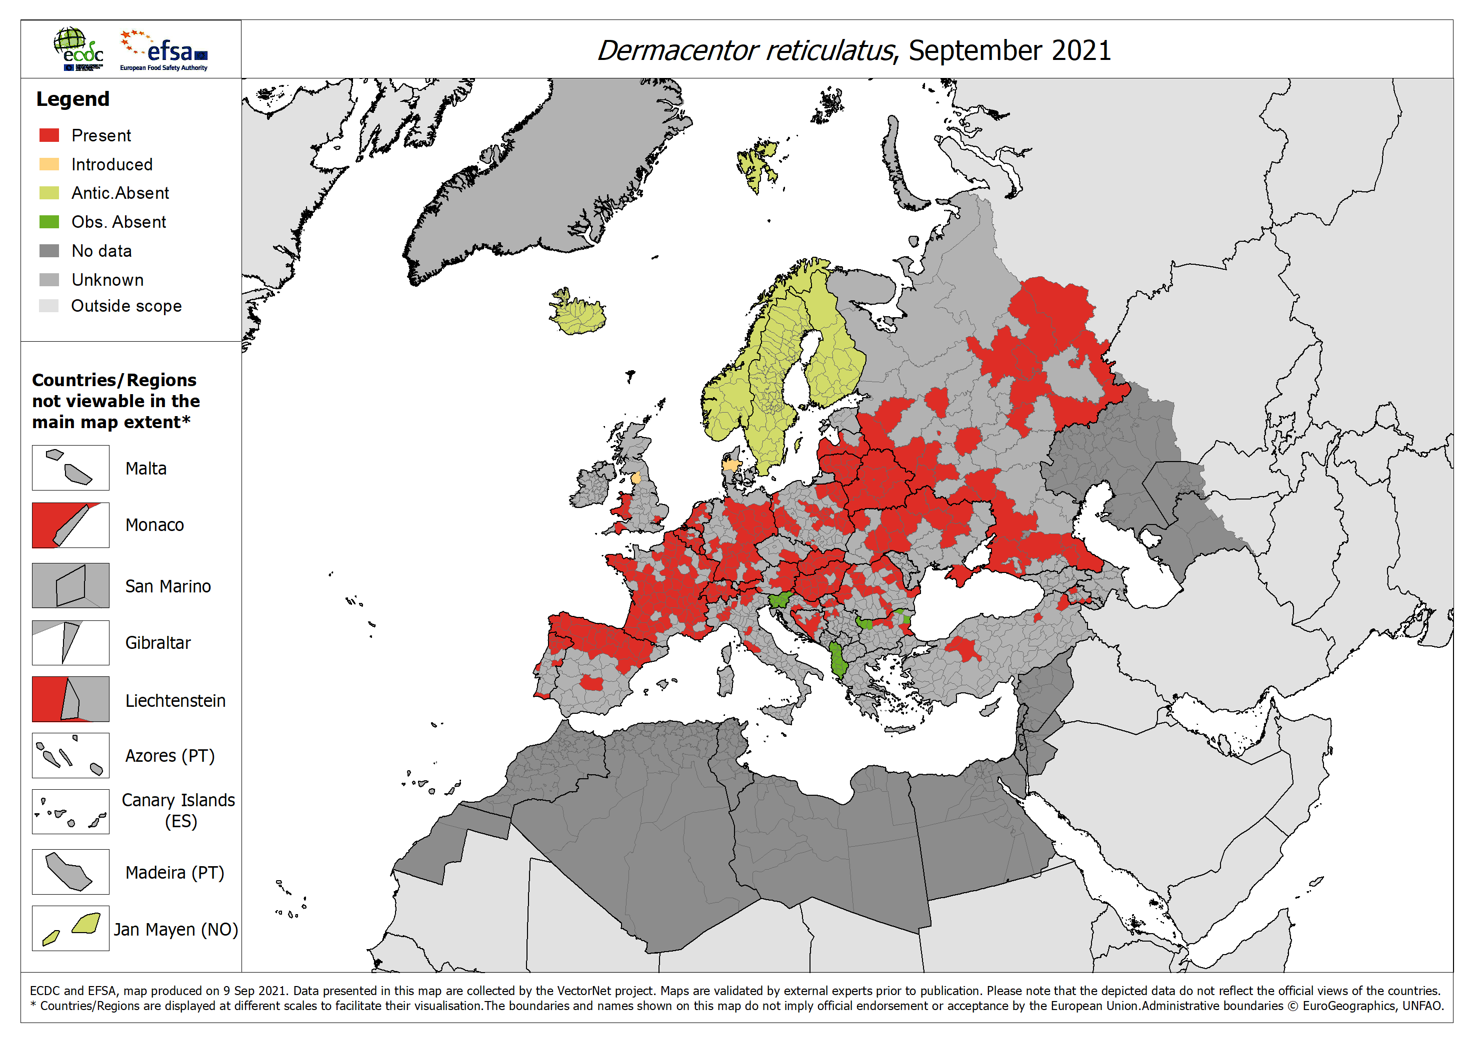
Rozšíření Babesiósy v Evropě

Slide 13
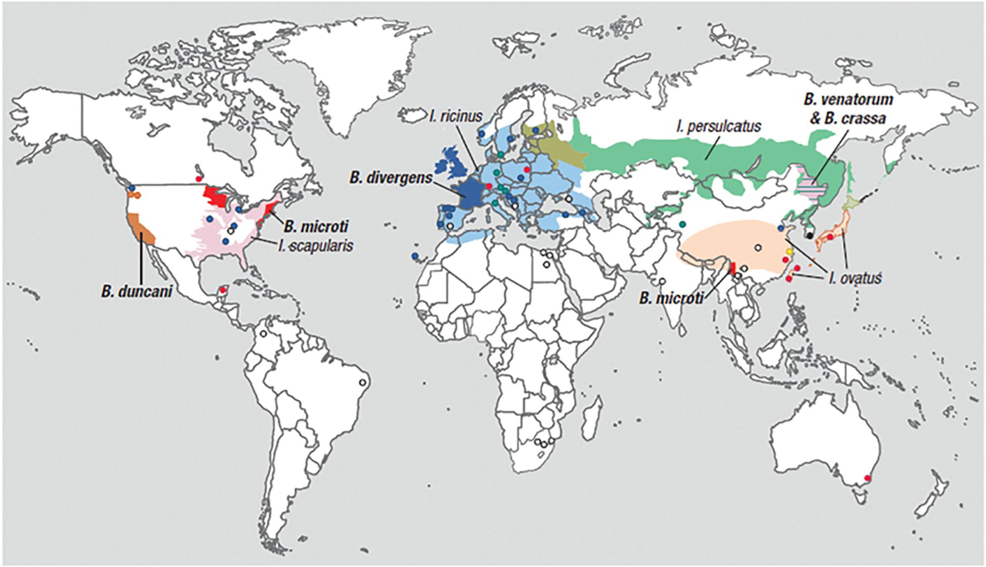
Geografický rozsah vektorů klíšťat Ixodes a lokalizace zpráv o lidských babesiózách.

Slide 14
Legenda a obrázku: Geografický rozsah vektorů klíšťat Ixodes a lokalizace zpráv o lidských babesiózách.
Světlejší barvy představují geografický rozsah několika druhů klíšťat rodu Ixodes, o nichž je známo nebo existuje podezření, že přenášejí parazity rodu Babesia na člověka, ale kde je lidská babesióza vzácná (<5 případů), nehlášená nebo chybí. Ixodes ricinus a Ixodes persulcatus jsou sympatrické v jižním Finsku, Estonsku, Lotyšsku a severozápadním Rusku, zatímco I. persulcatus a Ixodes ovatus jsou enzootické na Hokkaidó v severním Japonsku.
Tmavší barvy představují oblasti, kde je lidská babesióza endemická nebo sporadická (definováno ≥5 případy).
Kruhy označují jednotlivé případy, s výjimkou tří míst (Mexiko, Černá Hora a východní Polsko), kde byli všichni pacienti na těchto místech hlášeni ze stejné nemocnice.
Barvy označují druhy Babesia: červená pro B. microti, oranžová pro B. duncani, modrá pro B. divergens, zelená pro B. venatorum, růžová pro agenta podobného B. cassassa, černá pro KO-1, žlutá pro Babesia spp. XXB/HangZhou a bílá pro neurčenou Babesia spp.
Mapa nezobrazuje asymptomatické případy a případy spojené s cestováním [převzato z Vannier a Krause (2012) a (Ryan et al., 2019) z The New England Journal of Medicine, Edouard Vannier, PhD., a Peter J. Krause, M. D., Human Babesiosis, 366, 2399. Copyright (2012) Massachusettská lékařská společnost. Přetištěno se svolením.

Slide 15
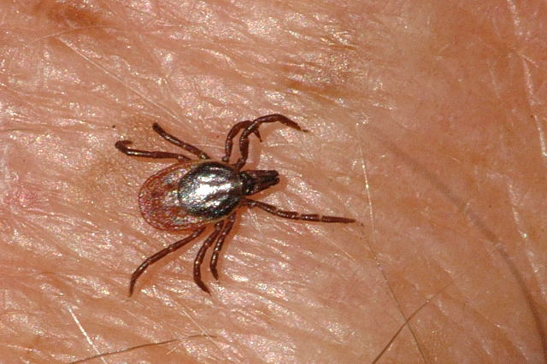
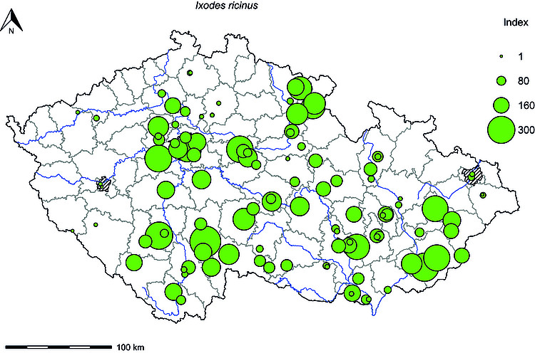
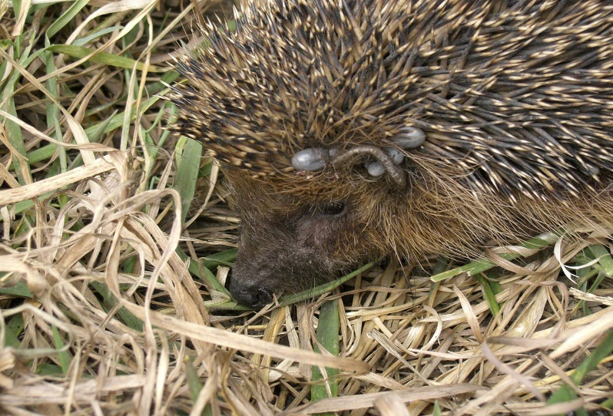
Adundance klíštat Ixodes ricinus (Klíště obecné)
Abundance klíštěte obecného (Ixodes ricinus) ve městech České republiky v období duben–květen roku 2017. Byla použita metoda vlajkování. Index abundance udává počet jedinců získaný za 1 h vlajkováním porostu.

Slide 16
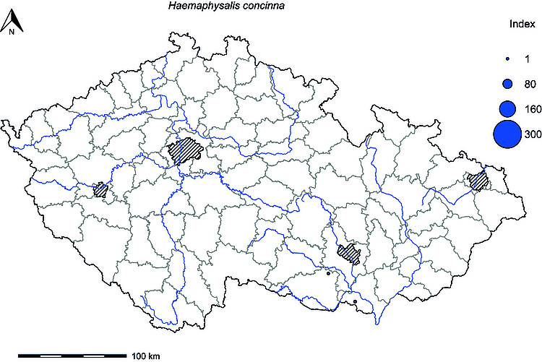
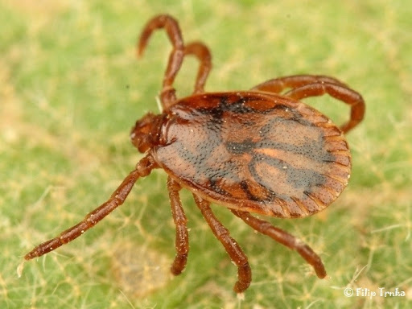
Abundance klíštěte Haemaphysalis concinna - (Klíšť lužní)
Abundance Haemaphysalis concinna ve městech České republiky v období duben–květen roku 2017. Byla použita metoda vlajkování. Index abundance udává počet jedinců získaný za 1 h vlajkováním porostu.

Slide 17
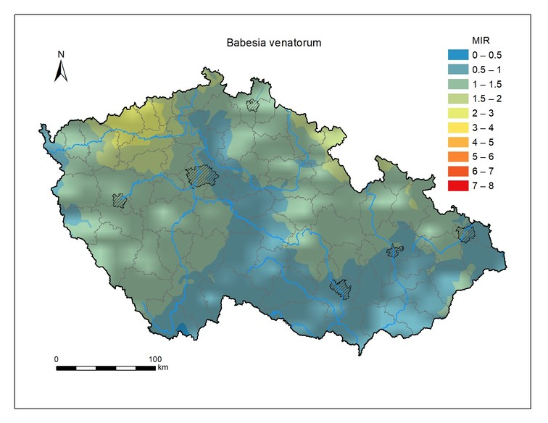
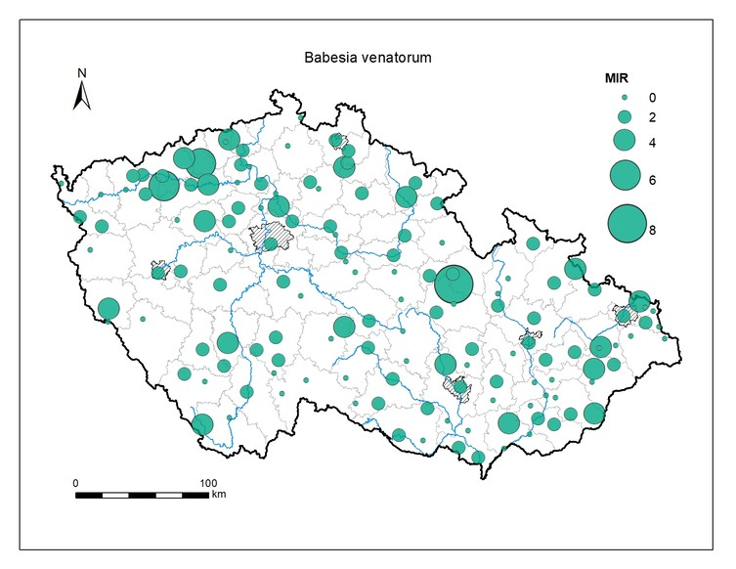
Klíšťata – projekt UPOL
Projekt sleduje pomocí studia distribuce, abundance a prevalence třech skupin relativně přehlížených, klíšťaty přenosných patogenů, (a sice zástupců rodů Rickettsia, Anaplasma a Babesia) dva hlavní cíle.
Prvním z nich je prostřednictvím modelování v prostředí GIS vytvořit české mapy rizik pro výše zmíněné skupiny patogenních agens.
Druhým cílem je tvorba veřejně přístupné aplikace pro možnost následných analýz rozšíření a početnosti různých studovaných patogenů. K dosažení těchto cílů projekt využívá komplexní přístup, včetně studia evolučních vztahů jednotlivých získaných izolátů a jejich taxonomie. Nezbytnou součástí projektu je příprava rychlé, specifické, citlivé a spolehlivé kvantitativní diagnostické metodiky.

Slide 18
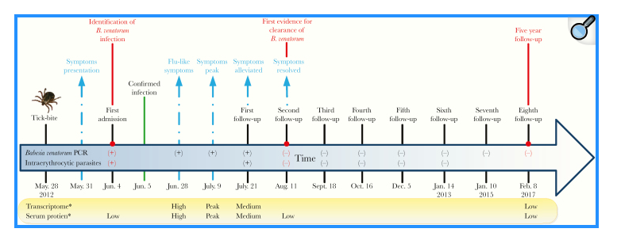
Průběh infekce babesia a následné kontroly
Průběh infekce babesia a následné kontroly. Obrázek znázorňuje časovou osu infekce babesií a následných kontrol tohoto pacienta a úzký vztah mezi klinickými projevy (nad časovou šipkou), mikrobiologickým testem (v časové šipce) a hladinami cytokinů (pod časovou šipkou). (+) kladný; (−) negativní; *, hladiny většiny cytokinů a chemokinů.

Slide 19
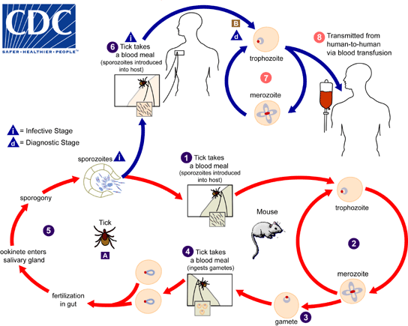
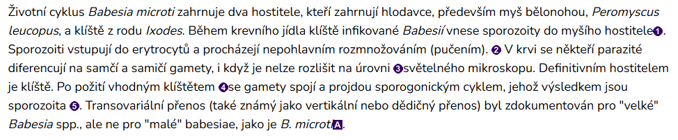
Životní cyklus

Slide 20
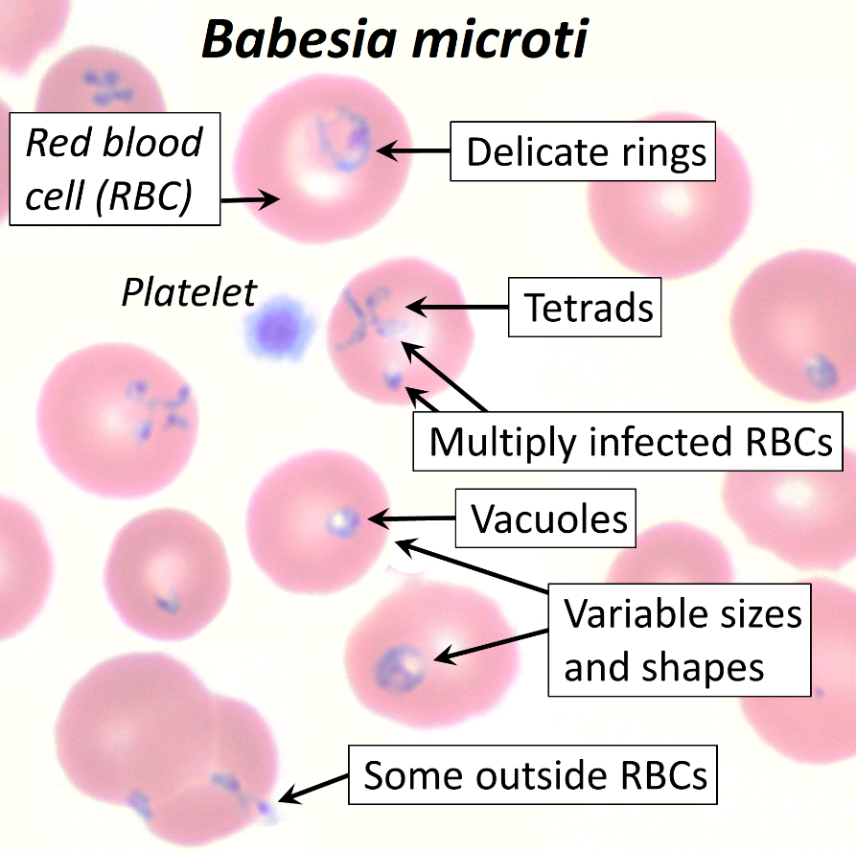
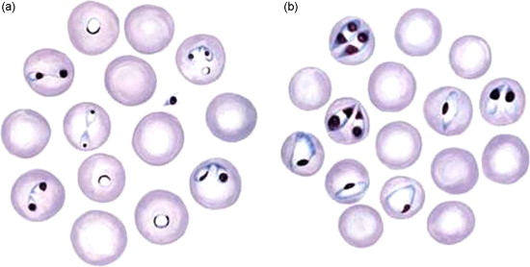
Vývoj parazita v erytrocytech
Hemoprotozoální parazité - Babesia sp., připomínají organismy Plasmodium falciparum. Ačkoli vývojově se organismy Babesia spp. podobají Plasmodium falciparum, tito parazité mají několik charakteristických rysů: liší se více tvarem a velikostí; a neprodukují pigment.

Slide 21
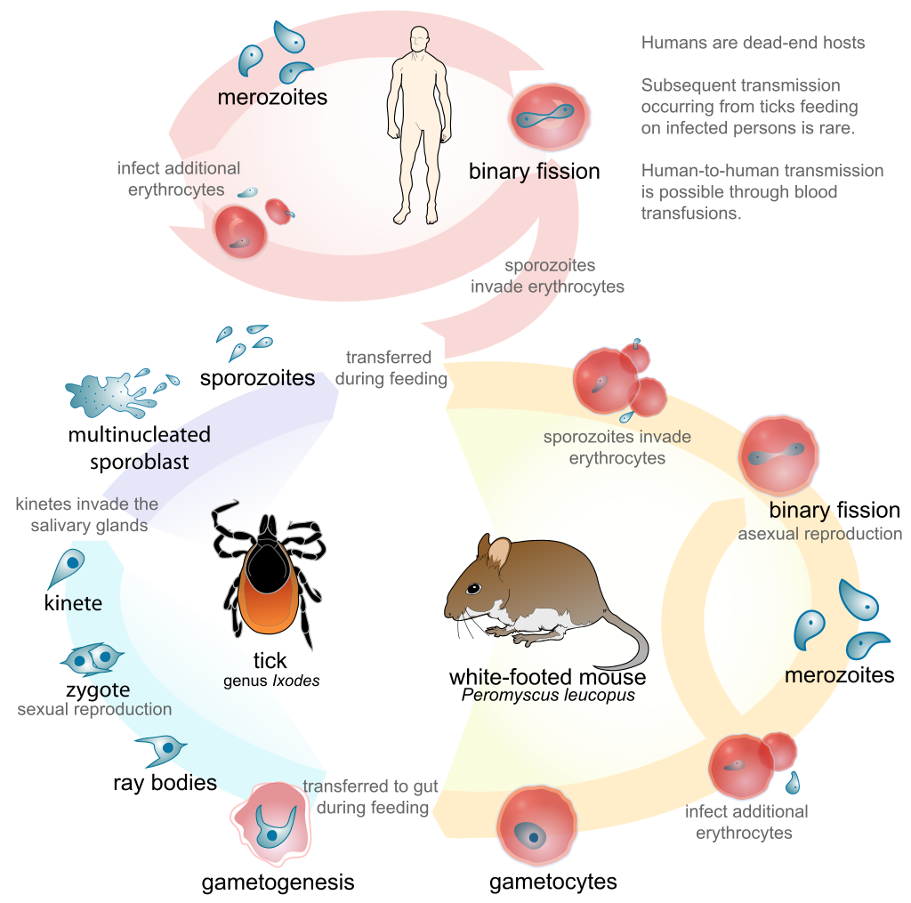
Životní cyklus
Člověk je „konečný“
mezihostitel
Přenos z člověka na člověka
klíštětem je velmi vzácný
Přenos z člověka
na člověka transfuzí
Není zde oocysta
ale sporoblast
Transovariální a
transtadiální přenos

Slide 22
Životní cyklus Babesie
Klíště Ixodes ricinus je definitivní hostitel
Člověk a hlodavci jsou mezihostitelé
Přenos na člověka je zajištěn klíštětem (vektorem) případně při transfuzi
Během ŽC – merogonie probíhá u obratlovce; sporogonie u bezobratlého.
Člověk se nakazí pří sání infikovaného klíštěte
Sporozoity z slinných žláz klíštěte jsou inokulovány do krve člověka/obratlovce
V krevním oběhu se mění na trofozoity, které napadají RBC a mnohonásobně se v nich binárním dělením množí.
V krvinkách se vyskytují v párech nebo v tetrádách.

Slide 23
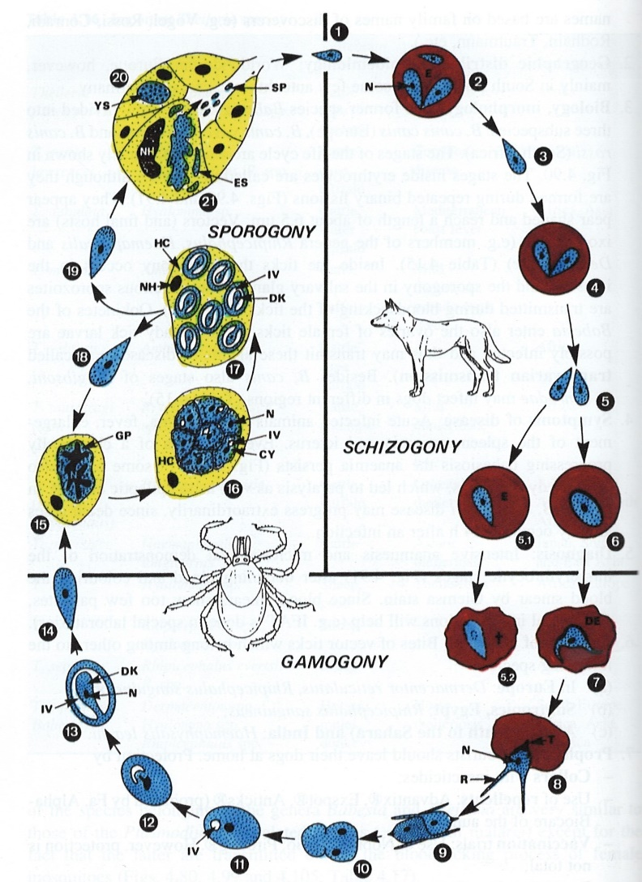
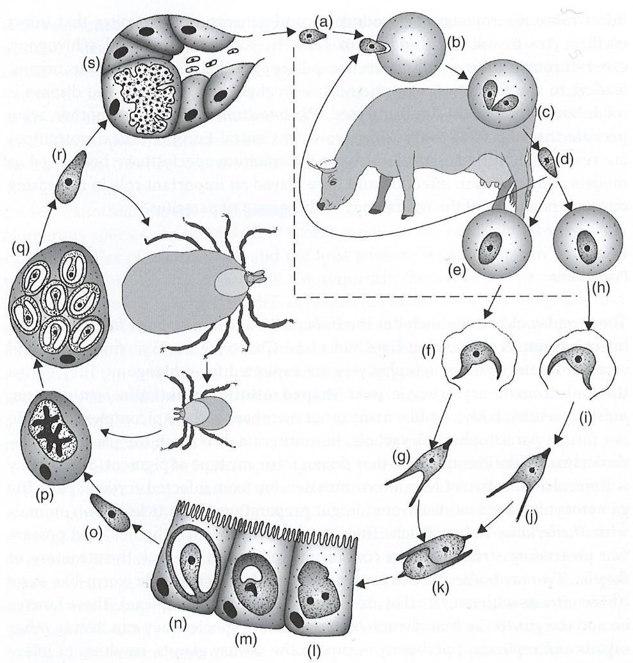
Životní cyklus Babesia divergens a Babesia canis
Sporogonie
ve slinné žláze
vektora
Sporogonie
ve slinné žláze
vektora

Slide 24
Životní cyklus Babesie II
Napadené erytrocyty praskají a napadány jsou nové RBC
Samičky klíšťat se nakazí sáním na napadených hlodavcích
Transovariální a transtadiální přenos
V zažívacím traktu klíštěte probíhá gamogonie
Během pohlavní fáze vývoje vzniká ookineta, která migruje do slinných žláz klíštěte, kde z ní vznikají sporozoiti.
Sporozoiti jsou infekční pro člověka
Gametocyty a schizonti se u člověka nevyskytují
K přenosu z člověka na člověka dochází nejčastěji při transfuzi.

Slide 25
Životní cyklus Babesia divergens a Babesia canis
Sporogonie
ve slinné žláze
vektora
Sporogonie
ve slinné žláze
vektora

Slide 26
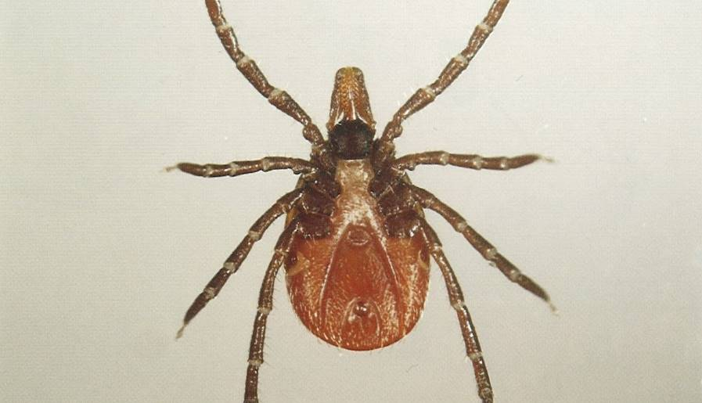
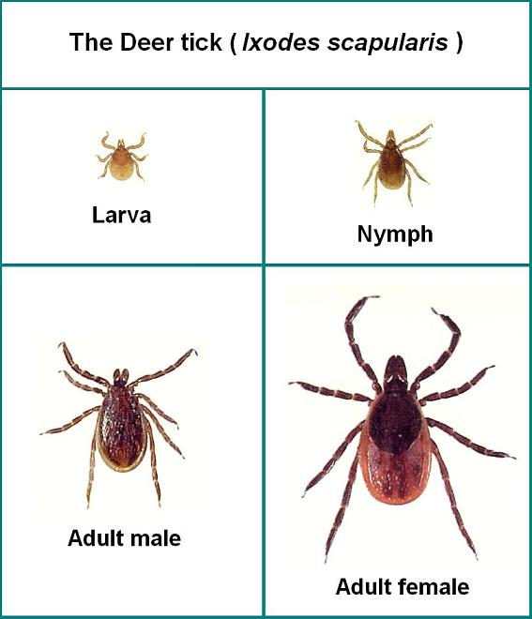
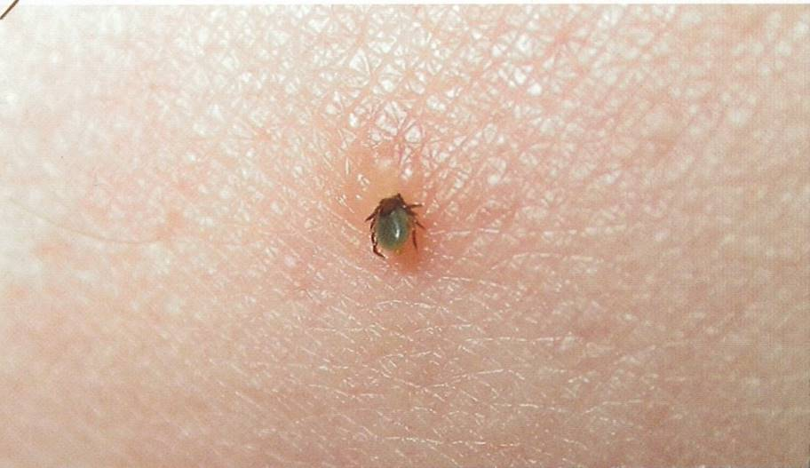
Ixodes ricinus – vektor babesiósy

Slide 27
Babesioza nebo Piroplasmoza
Babezióza nebo piroplasmóza je parazitární onemocnění podobné malárii způsobené infekcí eukaryotickým parazitem v řádu Piroplasmida, typicky Babesia nebo Theileria, v kmeni Apicomplexa.
Přenos lidské babesiózy prostřednictvím kousnutí klíštěte je nejčastější v severovýchodních a středozápadních Spojených státech a částech Evropy a sporadicky ve zbytku světa.Vyskytuje se za teplého počasí.
Lidé se mohou nakazit parazity Babesia kousnutím infikovaného klíštěte, získáním krevní transfúze od infikovaného dárce krevních produktů nebo vrozeným přenosem (infikovaná matka svému dítěti). Klíšťata přenášejí lidský kmen babesiózy, takže se často projevuje jinými nemocemi přenášenými klíšťaty, jako je lymská borelióza.
Po trypanozomách je babesie považována za druhého nejčastějšího krevního parazita savců. Mohou mít závažné nepříznivé účinky na zdraví domácích zvířat v oblastech bez tuhých zim. U skotu je onemocnění známé jako Texas skot horečka nebo červená voda.

Slide 28
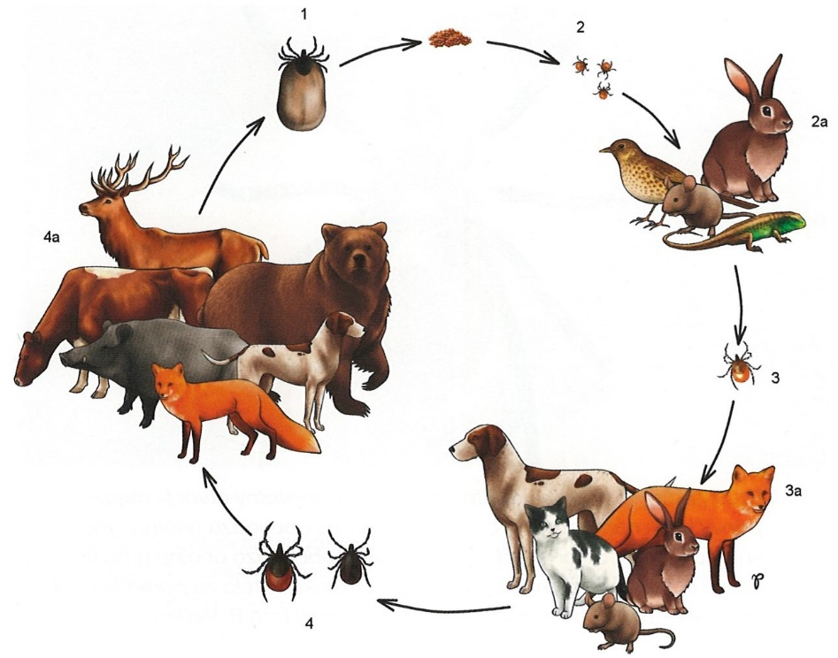
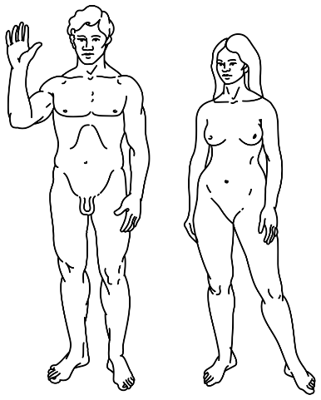
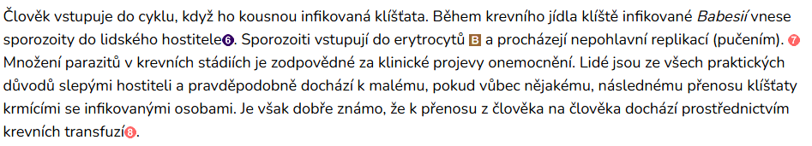
Babesióza jako zoonóza – role člověka v cyklu
Babesióza je onemocnění způsobené parazitem, který infikuje červené krvinky.
Šíří se kousnutím klíštěte, především klíšťaty černonohými (jelenovými).
Někteří lidé nevykazují žádné příznaky, jiní mají příznaky podobné chřipce.
Babesióze lze předcházet a léčit ji.

Slide 29
Výskyt onemocnění
Výskyt tohoto onemocnění v populaci souvisí s obecnou neznalostí jeho příznaků, jeho přehlížením a nedostatečnou diagnostikou. Jeho skutečná četnost v populaci je tedy velkou neznámou.
Obecně se uvádí, že babesióza hrozí hlavně starším lidem a pacientům s odebranou slezinou. Jak ale uvádějí kompetentní zdroje, babesióza je nejčastější infekcí přenášenou prostřednictvím krevní transfúze. Musí se tedy nutně vyskytovat i mezi dárci krve.
Dalším znepokojujícím faktem je, že se babesie poměrně často vyskytují v klíšťatech současně s původcem Lymské boreliózy. Přes 10 % klíšťat pozitivních na borelie obsahuje současně další infekční agens.
Je přitom známo, že současné infekce boreliózou a některou další chorobou nejsou nikterak vzácné a průběh onemocnění je v těchto případech mnohem vážnější.

Slide 30
Výskyt onemocnění – ko-infekce
Nejčastější je současný výskyt ehrlichií a boreliíí, následují babesie a virus klíšťové enecefalitidy. Koinfekce babesiózy a boreliózy mohou vysvětlovat obtížně léčitelné vleklé formy onemocnění, které mnohdy neodpovídají na léčbu antibiotiky a mohou mít i fatální průběh.
Je tedy zřejmé, že je nutné zlepšit diagnostiku babesióz, která ale není nikterak náročná - viz diagnostika z krevního nátěru. Musí to být však spojeno s adekvátním zaškolením zdravotnického personálu včetně lékařů. Dobrou zprávou budiž fakt, že pokud je babesióza správně diagnostikována, je velmi dobře léčitelná. Prokázání přítomnosti babezií přímo v klíštěti může lékaři usnadnit správnou diagnózu.

Slide 31
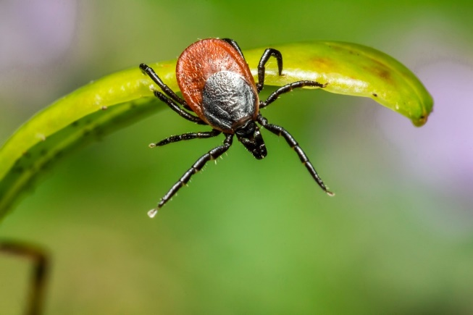
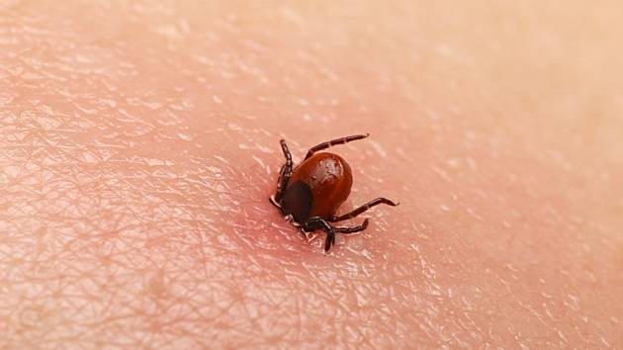
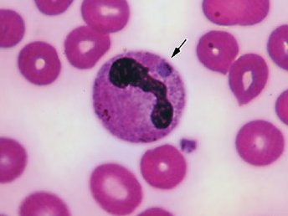
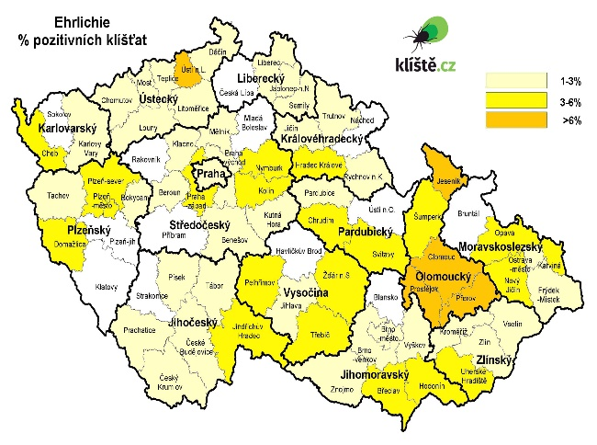
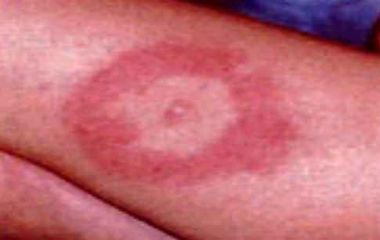
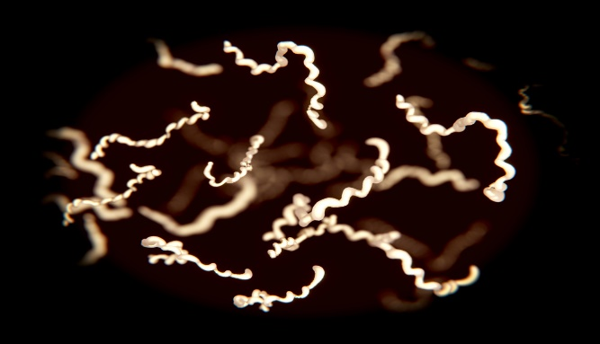
Časté ko-infekce: borélie a erlichie
Borelióza je u nás nejčastější infekcí přenášenou klíšťaty, ale také nejčastější antropozoonózou v Evropě, Asii a Severní Americe. Prvním příznakem bývá zarudlá skvrna na kůži se světlým středem v místě přisátí klíštěte. Projevy boreliózy jsou však velmi rozmanité a často snadno přehlédnutelné. V článku se dozvíte o příznacích boreliózy, jednotlivých fázích nemoci, léčbě i možných následcích.
Ehrlichióza je bakteriální onemocnění přenášené klíšťaty. Původcem jsou bakterie rodu Ehrlichia. Podle nové nomenklatury se tento mikroorganizmus správně nazývá Anaplasma phagocytophilum. Dosud byly jako lidské patogeny identifikovány tři druhy (A. sennetsu, A. chaffennsis, A. phagocytophila).
Lymeská nemoc, též lymská borrelióza, lymská borelióza, lymeská borrelióza je bakteriální infekce působená šesti druhy gramnegativní bakterie z čeledi Borreliaceae. Multiorgánové infekční onemocnění je nejčastěji způsobené jedním ze tří patogenních druhů spirochéty komplexu Borrelia burgdorferi sensu lato.

Slide 32
Patogenita
Většina infekcí je pravděpodobně asymptomatická, což naznačují sérologické průzkumy. Mezi projevy onemocnění patří horečka, zimnice, pocení, myalgie, únava, hepatosplenomegalie a hemolytická anémie. Příznaky se obvykle objevují po inkubační době 1 až 4 týdnů a mohou trvat několik týdnů. Onemocnění je závažnější u pacientů s imunosupresí, splenektomií a/nebo u starších pacientů. Infekce způsobené B. divergens mají tendenci být závažnější (často smrtelné, pokud nejsou vhodně léčeny) než infekce způsobené B. microti, kde obvykle dochází ke klinickému zotavení.

Slide 33
Známky a příznaky onemocnění
Polovina všech dětí a čtvrtina dříve zdravých dospělých je při infekcí Babesia asymptomatická.
Když se u lidí objeví příznaky, nejčastější jsou horečka a hemolytická anémie, příznaky, které jsou podobné příznakům malárie. Lidé s příznaky obvykle onemocní 1 až 4 týdny po kousnutí nebo 1 až 9 týdnů po transfuzi kontaminovaných krevních produktů.
Osoba infikovaná babesiózou postupně postupně malátnost a únavu, následovanou horečkou. Hemolytická anémie, při které jsou červené krvinky zničeny a odstraněny z krve, se také vyvíjí. Zimnice, pocení a trombocytopenie jsou také častými příznaky. Příznaky mohou trvat několik dní až několik měsíců.

Slide 34
Příznaky onemocnění
V závažnějších případech se objevují příznaky podobné malárii, s horečkami až 40,5 ° C (105 ° F), třesavkou zimnicí a těžkou anémií (hemolytická anémie). Může následovat selhání orgánů, včetně syndromu respirační tísně dospělých. Sepse u lidí, kteří měli splenektomii, se může objevit rychle, v souladu s ohromující infekcí po splenektomii.
Závažné případy jsou také pravděpodobnější u velmi mladých, velmi starých a osob s imunodeficiencí, jako jsou pacienti s HIV / AIDS.
Hlášený nárůst diagnóz lidské babesiózy v roce 2000 je považován za způsobený rozšířenějším testováním a vyšším počtem lidí s imunodeficiencí, kteří přicházejí do kontaktu s klíšťaty, vektorem onemocnění.
O výskytu druhů Babesia v endemických oblastech malárie, kde může být Babesia snadno chybně diagnostikována jako Plasmodium, je známo jen málo. U lidských pacientů s opakovanou infekcí babesiózou se může projevit premunice.

Slide 35
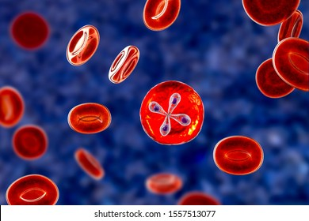
Patofyziologie
Paraziti Babesia se rozmnožují v červených krvinkách, kde mohou být viděni jako inkluze ve tvaru kříže (čtyři merozoity nepohlavně pučící, ale spojené dohromady tvořící strukturu vypadající jako "maltézský kříž") a způsobují hemolytickou anémii, docela podobnou malárii.
Na rozdíl od parazitů Plasmodium, kteří způsobují malárii, druhy Babesia postrádají exoerytrocytární fázi, takže játra obvykle nejsou ovlivněna.

Slide 36
Patogenita
Haemolýza napadených erytrocytů je nejtypičtější příznak nemoci.
Subklinické stadium připomíná malárii
Akutní stadium se vyznačuje střední parasitémií – horečka, únava, bolesti hlavy, pocení, anorexie, horečky jsou ale nepravidelné, objevuje se hepatosplenomegalie a hemolytická anémie
U silné nákazy je vysoká parasitémie a vyskytuje se u imunokomprominotvaných pacientů, zde často fatální.
Dochází k orgánovým komplikacím: selhání ledvin, diseminativní intravaskulární koagulace (DIC), akutní respirační distress syndrom (ARDS) congestivní cardiac selhání/ failure (CCF)

Slide 37
Patofyziologie II
U zvířat způsobují Babesia canis rossi, Babesia bigemina a Babesia bovis zvláště závažné formy onemocnění, včetně těžké hemolytické anémie, s pozitivním aglutinačním testem erytrocytů ve fyziologickém roztoku, který indikuje imunitně zprostředkovanou složku hemolýzy. Mezi běžné následky patří hemoglobinurie "červená voda", diseminovaná intravaskulární koagulace a "mozková babesióza" způsobená hromaděním erytrocytů v mozkových kapilárách.
U skotu Babezia způsobuje hemolytickou anémii, takže infikované zvíře zpočátku vykazuje bledé sliznice. Vzhledem k tomu, že hladiny bilirubinu (vedlejší produkt lýze červených krvinek) se stále zvyšují, viditelné sliznice se stávají žlutými barvami (ikterus) v důsledku selhání jater metabolizovat přebytečný bilirubin. Hemoglobinurie je pozorována v důsledku vylučování vedlejších produktů lýze červených krvinek ledvinami. Horečka 40,5 ° C (105 ° F) se vyvíjí v důsledku uvolňování zánětlivých vedlejších produktů.

Slide 38
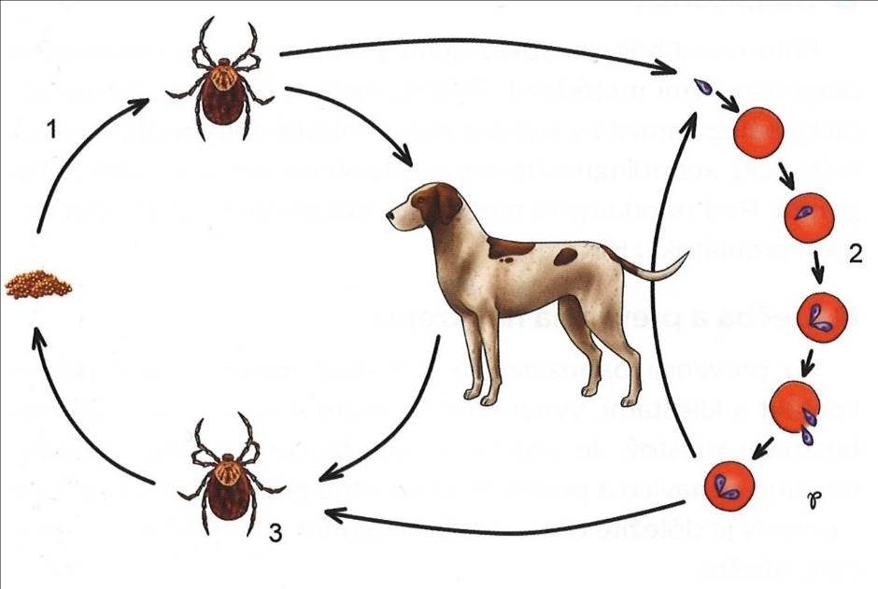
Životní cyklus Babesia spp.

Slide 39
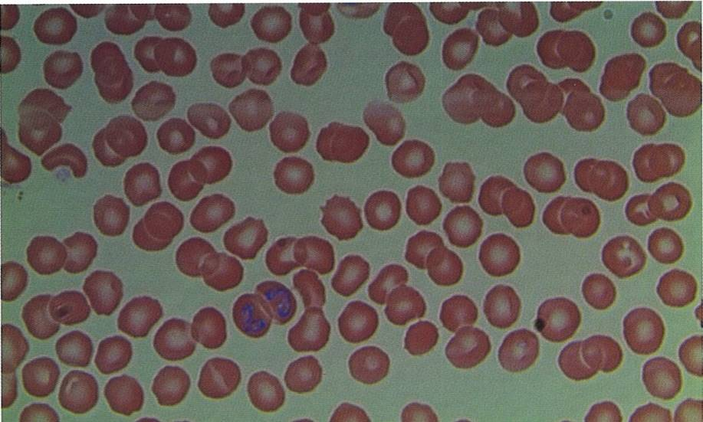
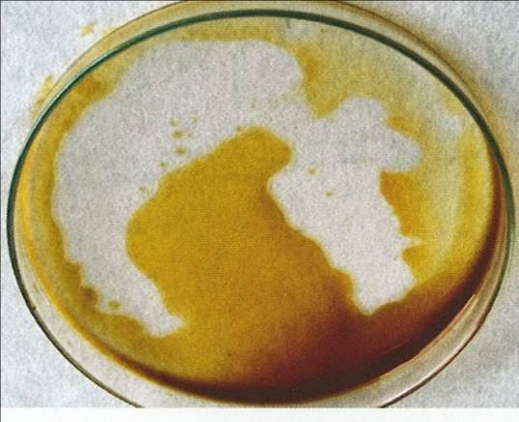
Babesia canis v erytrocytech psa
Moč psa infikovaného babesiosou

Slide 40
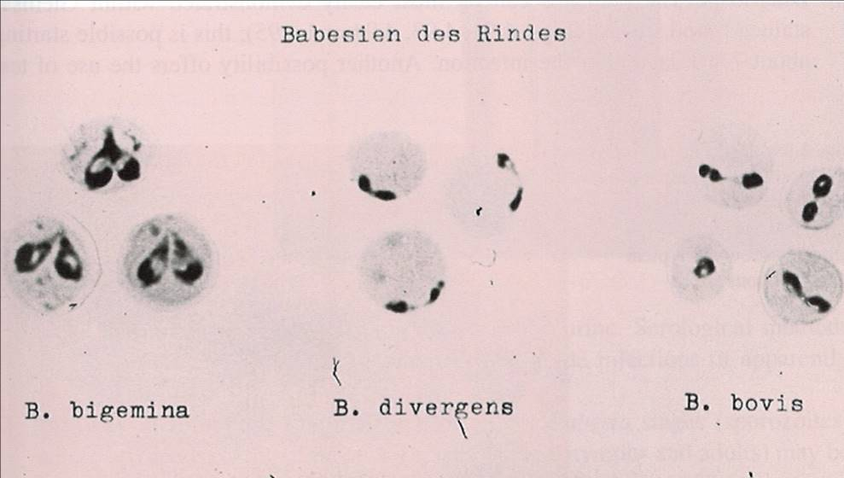
Mikrofoto babesií parazitujících u dobytka

Slide 41

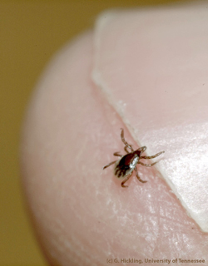
Diagnostika

Slide 42
Diagnostika
Mikroskopické vyšetření
Molekulární diagnostika (PCR)
Serodiagnostika
Inokulace pokusnému zvířeti

Slide 43
Diagnostika
Pouze specializované laboratoře mohou adekvátně diagnostikovat infekci Babesia u lidí, takže infekce Babesia jsou považovány za vysoce podhodnocené. Vyvíjí se u pacientů, kteří žijí nebo cestují do endemické oblasti nebo dostávají kontaminovanou krevní transfuzi během předchozích 9 týdnů, takže tento aspekt anamnézy je životně důležitý.
Babezióza může být podezřelá, pokud se u osoby s takovou expoziční anamnézou vyvine přetrvávající horečka a hemolytická anémie. Definitivním diagnostickým testem je identifikace parazitů na tenkovrstvém krevním nátěru obarveném Giemsou.
Takzvané "maltské křížové formace" na krevním filmu jsou diagnostické (patognomonické) babesiózy, protože nejsou pozorovány u malárie, primární diferenciální diagnózy. Pečlivé vyšetření mnohočetných nátěrů může být nezbytné, protože babesie může infikovat méně než 1% cirkulujících červených krvinek, a proto může být snadno přehlédnutelná.

Slide 44
Diagnostika II
Sérologické testování protilátek proti babesii (IgG i IgM) může odhalit infekci nízké úrovně v případech s vysokým klinickým podezřením, ale negativním vyšetřením krevního filmu. Sérologie je také užitečná pro odlišení babesiózy od malárie v případech, kdy jsou lidé ohroženi oběma infekcemi. Vzhledem k tomu, že detekovatelné protilátkové odpovědi vyžadují asi týden po infekci, sérologické testování může být falešně negativní v časné fázi onemocnění.
Pro detekci babézie z periferní krve byl vyvinut test polymerázové řetězové reakce (PCR). PCR může být přinejmenším stejně citlivá a specifická jako vyšetření krevního filmu při diagnostice babesiózy, i když je také výrazně dražší. Nejčastěji se PCR testování používá ve spojení s vyšetřením krevního filmu a případně sérologickým vyšetřením.
Mezi další laboratorní nálezy patří snížení počtu červených krvinek a krevních destiček při kompletním krevním obrazu.

Slide 45
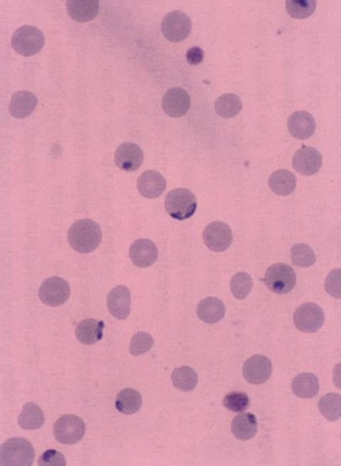
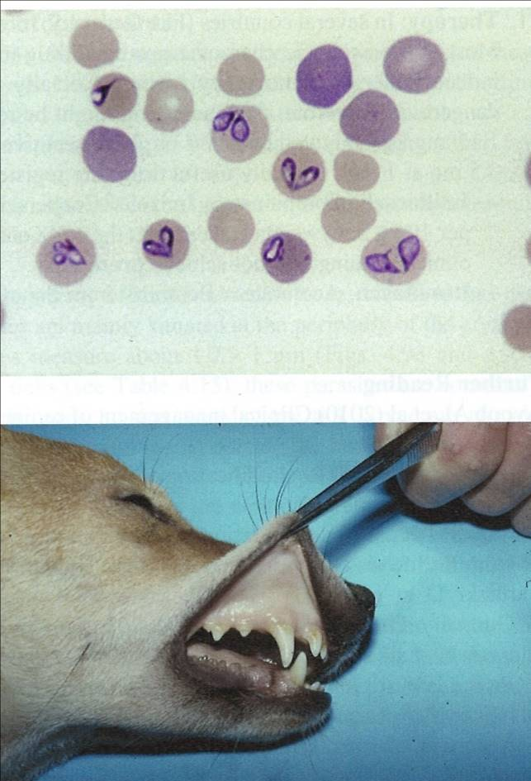

Zástupci Babesia spp.
B. divergens B.canis B. bigemina

Slide 46
Epidemiologie
Babezióza je onemocnění přenášené vektory, které obvykle přenáší klíšťata Ixodes scapularis, a I. ricinus. B. microti používá stejný vektor klíšťat jako lymská borelióza a může se vyskytovat ve spojení s lymskou boreliózou. Organismus může být také přenášen krevní transfuzí.
Klíšťata domácích zvířat, zejména Rhipicephalus (Boophilus) microplus a R. (B.) decoloratus, přenášejí několik druhů Babesia na hospodářská zvířata, což způsobuje značné ekonomické ztráty zemědělcům v tropických a subtropických oblastech.
Ve Spojených státech je většina případů babesiózy způsobena B. microti a vyskytuje se na severovýchodě a severním středozápadě od května do října. Oblasti s obzvláště vysokou mírou zahrnují východní Long Island, Fire Island, Nantucket Island a Martha's Vineyard.
Centra pro kontrolu a prevenci nemocí nyní vyžadují, aby státní zdravotní oddělení hlásila infekce. V roce 2014 měl Rhode Island výskyt 16,3 hlášených infekcí na 100 000 lidí.

Slide 47

Virus encefalitidy - % napadených klíšťat
klíšťové

Slide 48
Epidemiologie
V Evropě je B. divergens primární příčinou infekční babesiózy a je přenášena I. ricinus.
V Austrálii byl hlášen jeden lokálně získaný případ B. microti, který byl smrtelný. Následné vyšetřování nenalezlo žádné další důkazy o lidské babesióze ve více než 7000 vzorcích pacientů, což vedlo autory k závěru, že babesióza byla v Austrálii vzácná. Podobné onemocnění u skotu, běžně známé jako klíšťová horečka, šíří Babesia bovis a B. bigemina v zavlečeném klíštěti skotu Rhipicephalus microplus. Toto onemocnění se vyskytuje ve východní a severní Austrálii.

Slide 49

Klíšťová encefalitida v ČR - evidence u obyvatel

Slide 50
Klíšťová encefalitida
Klíšťová encefalitida je závažná infekce mozku způsobená virem klíšťové encephalitidy. Přenašečem je klíště, které přenáší virus na člověka. K infekci dochází nejčastěji od dubna do srpna, což odpovídá době hlavní aktivity klíšťat.
V České republice je výskyt onemocnění klíšťovou encefalitidou nejvyšší z celé Evropy. Přesto v proočkovanosti patříme v Evropě na 3. nejhorší místo. Některé regiony jsou rizikovější (klíšťata jsou více promořená virem encefalitidy). Na mapce je stupeň rizika je vyjádřen intenzitou barvy.
Úmrtnost na klíšťovou encefalitidu je nízká (kolem 1-1,5%). U pacientů s onemocněním klíšťovou encefalitidou bývá dlouhodobá pracovní neschopnost, která v průměru dosahuje 9 měsíců. U některých pacientů jsou následky trvalé, např. obrny, chronické bolesti hlavy, poruchy schopnosti soustředění, snížená výkonnost, deprese atd. Onemocnění mívá těžší průběh u dospělých než u dětí.

Slide 51
Možnosti prevence
Riziko infekce člověka je závislé na době pobytu v rizikové oblasti a typu rekreační aktivity (k rizikovým aktivitám patří např. kempování, rybaření, houbaření apod).
Přínosná je ochrana vhodným oblečením (dlouhé rukávy a kalhoty) a používání repelentů. Po pohybu v rizikovém prostředí bychom se měli dobře prohlédnout a přichycené klíště co nejdříve odstranit.

Slide 52
Kdy a čím očkovat ?
Velmi účinnou ochranou proti klíšťové encephalitidě je očkování. Očkovací látky se vyrábí z virů neschopných vyvolat onemocnění. Účinnost očkování se uvádí 95-100%. Očkovat lze celoročně. Nejvhodnější doba pro očkování jsou chladné měsíce, kdy se používá standardní očkovací schéma, které zahrnuje 3 dávky: 2. dávka se dává v době 1-3 měsíce po 1. dávce, 3. dávka 5-12 měsíců po 2.dávce.
Očkování je však možné celoročně. Pokud se očkování zahájí během klíšťové sezóny, je možné zrychlené očkovací schéma: Při zrychleném očkovacím schématu se podají 2 vakcíny v intervalu 14 dní. Spolehlivé ochrany proti onemocnění se dosahuje 14 dní po 2. dávce.
Dojde-li během očkování k přisátí klíštěte, doporučuje se pokračovat v očkování po 30 dnech v případě, že nedojde k onemocnění klíšťovou encefalitidou.
Na evropském trhu jsou dostupné dvě očkovací vakcíny: FSME-Immun a Encepur. Vakcíny se aplikují nitrosvalovou injekcí do ramene. První přeočkování posilující očkování (tzv. booster) se podává maximálně za 3 roky po základním očkování, za 5 let je možno podat další booster.
Riziko očkování je velmi nízké. Zřídka dochází k místním nežádoucím účinkům, jako je zarudnutí, otok a bolest v místě vpichu. Jiné celkové příznaky jsou po očkování vzácné a mizí do několika dní.

Slide 53

Základní očkovací schéma

Slide 54
Kdy neočkovat
při akutním horečnatém onemocnění
při známé alergii na některou ze složek vakcíny (vaječný bílek)
dojde- li po předchozím očkování proti klíšťové encefalitidě ke vzniku komplikací, jejichž příčina nebyla vyjasněna
u těhotných žen
Toto očkování samozřejmě nechrání proti jiným infekčním onemocněním přenášenými klíšťaty jako je borelioza.
Očkování proti klíšťové encephalitidě doporučujeme, neboť poskytuje velmi účinnou ochranu před potenciálně velmi závažnou infekcí centrálního nervového systému.

Slide 55


Jak odstranit přichycené klíště?
Místo přisátí desinfikovat jodovým či jiným desinfekčním prostředkem.
Pomocí navlhčené textilie lehce viklat se strany na stranu klíštětem, které se po 2-3 minutách uvolní. V případě potřeby lze klíště opatrně podebrat a vyjmout pinzetou.
Klíšťaty netočit! Při pokusu o otáčení dojde vždy k odtržení přední části klíštěte, která zůstane v kůži napadeného a způsobí dlouho přetrvávající zatvrdlinu, případně lehký zánět.
Místo po odstraněném klíštěti znovu desinfikovat jodovým či jiným desinfekčním prostředkem.
S každým klíštětem je třeba zacházet jako s potenciálně infekčním materiálem (tuto zásadu respektovat i při odstraňování klíšťat z domácích zvířat; při této práci je vhodné používat gumové rukavice)
Klíště, které se přichytilo a začalo sát, vyvolá vždy nevelké (do 5cm) zarudnutí pokožky v místě přichycení, které může přetrvávat 2-3 dny, ale nezvětšuje se (!).
Po odstranění klíštěte je třeba místo pravidelně kontrolovat.
Při zjištění zvětšující se zarudlé skvrny na kůži (která většinou v centru zbledne), při zvýšené teplotě, únavě či chřipkových příznacích je třeba navštívit lékaře a informovat ho o napadení klíštětem. Může se jednat o jinou infekci přenášenou klíštětem, a to kožní formu borreliozy (viz. obr).

Slide 56

Infekce buněk parazity rodu Babesia a Theileria
(a) Babesia divergens
(b) Theileria parva
(c) T lymfocyt se schizonty T. parva

Slide 57
Prevence a kontrola
Použití ochranných sítěk při pohybu na území s výskytem klíšťat
Repelenty na klíšťata
Lidé podezřelí na historii symptomatické babesiósy nesmí dávat krev

Slide 58

Přístupy založené na genomice pro detekci Babesia microti, molekulární dohled, pochopení patogeneze a vývoj terapeutik.

Slide 59
Léčba
Léčba asymptomatických nosičů by měla být zvážena, pokud jsou paraziti stále detekováni po 3 měsících.
U mírné až středně těžké babesiózy je léčbou volby kombinace atovaquonu a azithromycinu. Tento režim je upřednostňován před klindamycinem a chininem, protože má méně vedlejších účinků. Standardní kurz je 7 až 10 dní, ale u lidí s recidivujícím onemocněním je prodloužen na nejméně 6 týdnů. Dokonce i mírné případy se doporučují léčit, aby se snížila pravděpodobnost neúmyslného přenosu infekce darováním krve.
Při těžké babesióze je preferována kombinace klindamycinu a chininu. V život ohrožujících případech se provádí výměnná transfúze. Při tomto postupu jsou infikované červené krvinky odstraněny a nahrazeny neinfikovanými. Imidokarb je lék používaný k léčbě babesiózy u psů.
Výtažky z jedovaté, cibulovité rostliny Boophone disticha se používají v lidové medicíně Jižní Afriky k léčbě babesiózy koní. B. disticha je členem rodiny narcisů Amaryllidaceae a používá se také v přípravcích používaných jako šípové jedy, halucinogeny a při balzamování. Rostlina je bohatá na alkaloidy, z nichž některé vykazují působení podobné působení skopolaminu.

Slide 60






Boophone disticha
Boophone disticha je cibulovitá tropická a subtropická kvetoucí rostlina, endemická v Africe. Boophone disticha, běžně nazývaná staletou rostlinou nebo tumbleweed, byla poprvé sesbírána v roce 1781 z Jižní Afriky švédským botanikem Carlem Peterem Thunbergem a Carl Linnaeus ji popsal jako Amaryllis disticha.

Slide 61




Babesie paraziti člověka a zvířat

Slide 62

Přehled důležitých zástupců skupiny Piroplasma

Slide 63
Děkuji za pozornost

